Slide 1
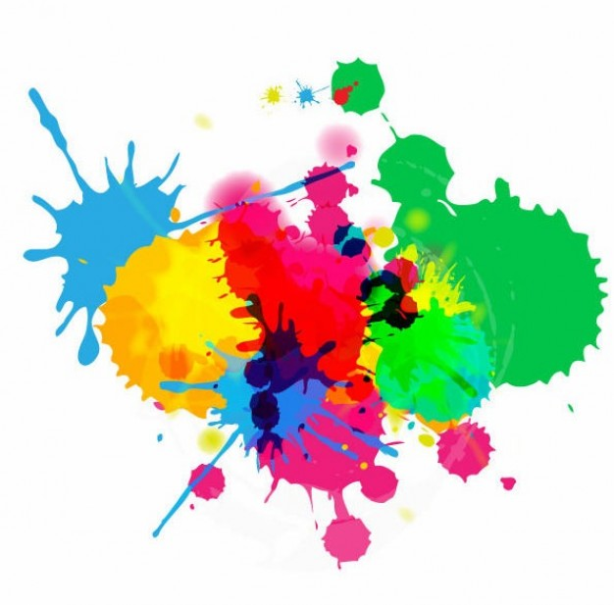
«ИГРЫ С ЦВЕТОМ»
Часть 1
Составила:
Зиброва Елена Владимировна,
воспитатель
ГБДОУ детский сад № 78
"Жемчужинка"

Slide 2

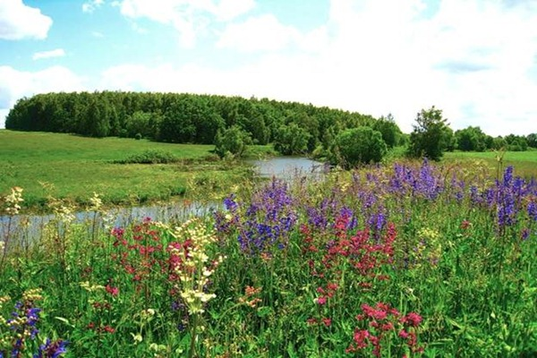
Какое богатство цвета в природе! Можно увидеть то нежные или яркие пятна цветов на лесной лужайке, то богатую по цвету зелень травы и пышных крон деревьев, то пронзительную синь неба с лёгкими облаками. Сколько всего интересного, неожиданного и красочного в природе!

Slide 3
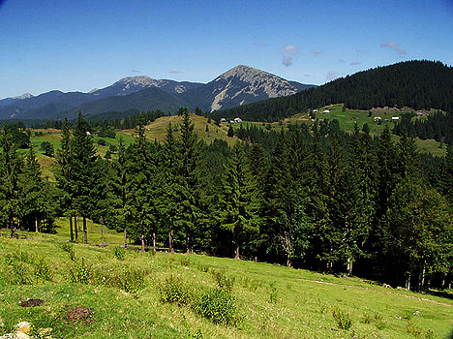

Slide 4
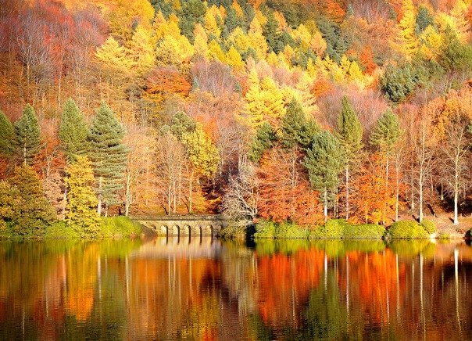

Slide 5
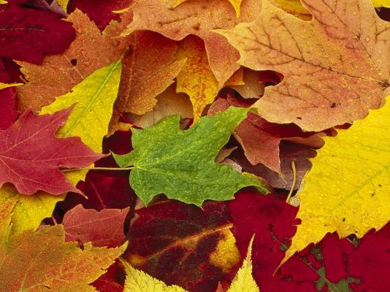

Slide 6
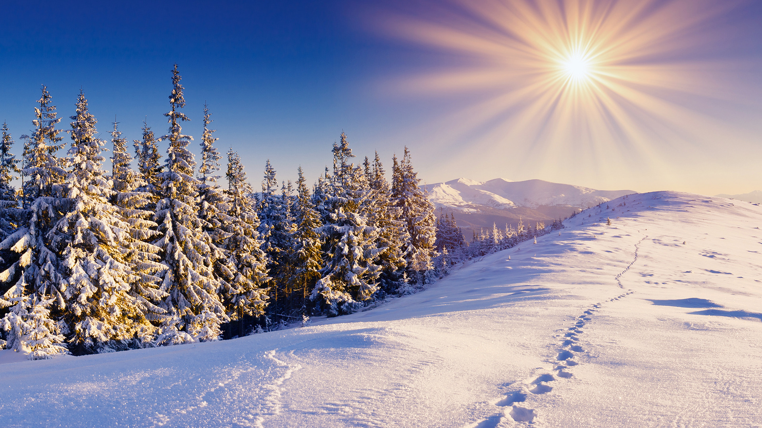

Slide 7
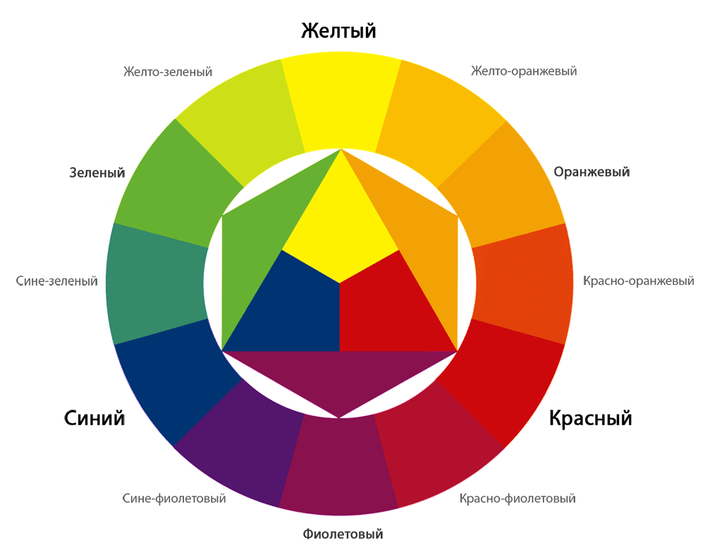
ЦВЕТОВОЙ КРУГ
Внимательно посмотри на каждый цвет. Цвет вызывает различные образы и ощущения. Что ты чувствуешь? Что ты представляешь когда смотришь на определённые цвета?

Slide 8
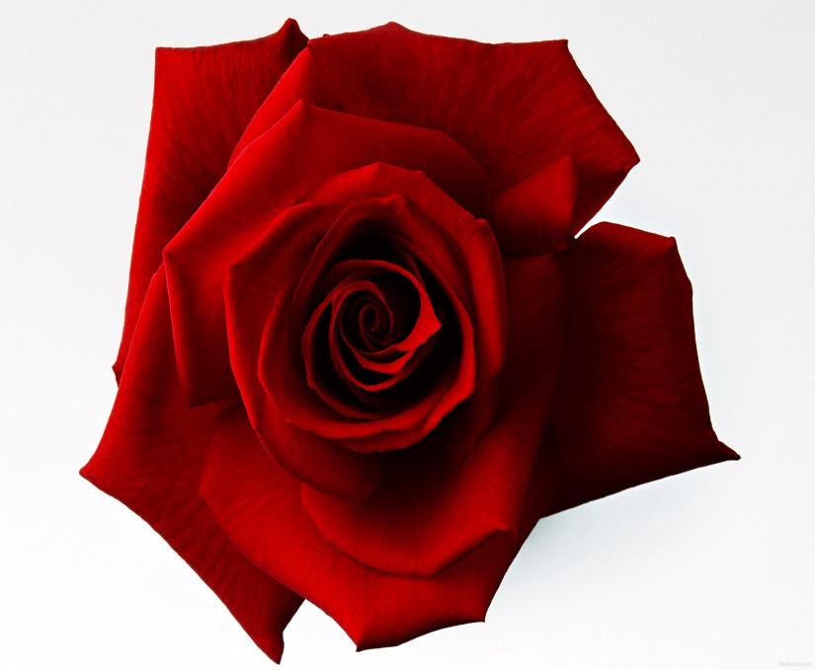
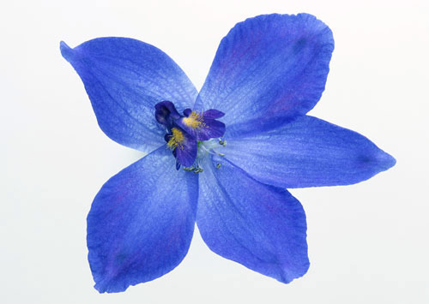
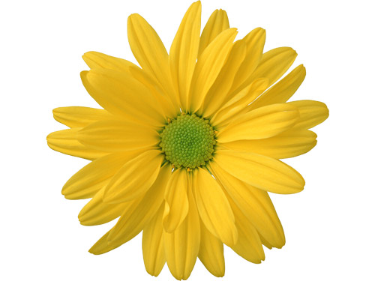
Красный, синий и жёлтый – главные цвета, потому, что из них можно получить всё многоцветье мира.

Slide 9
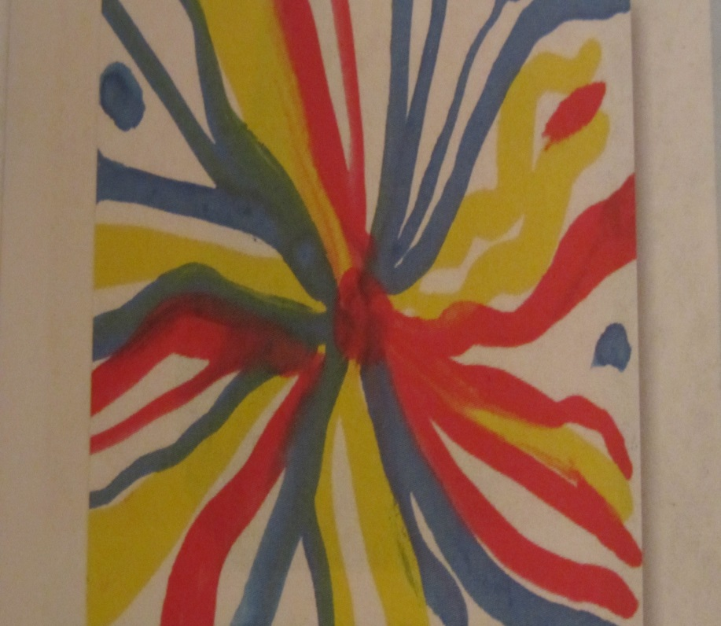
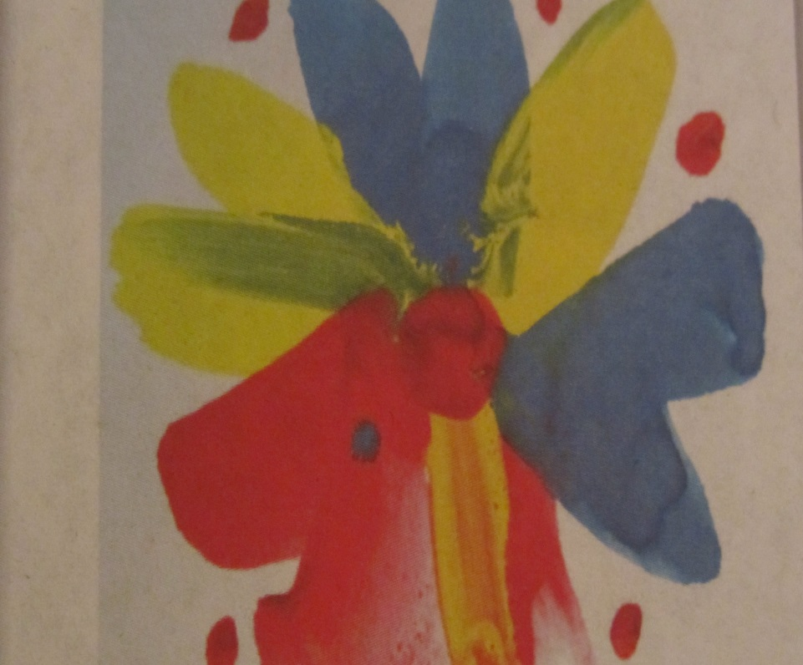
Поиграй с красной, синей и жёлтой красками – нарисуй свой фантастический цветок с разноцветными лепестками, похожими на ручейки, или цветок с широкими лепестками, собравшимися у сердцевинки.

Slide 10
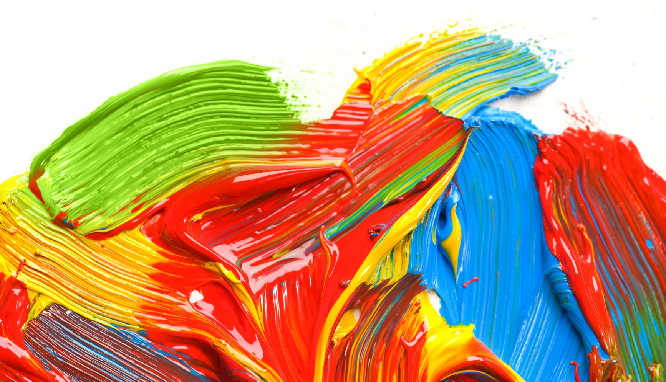
Твой рисунок будет интереснее, если краски будут смешиваться, перетекая одна в другую.

